Slide 1

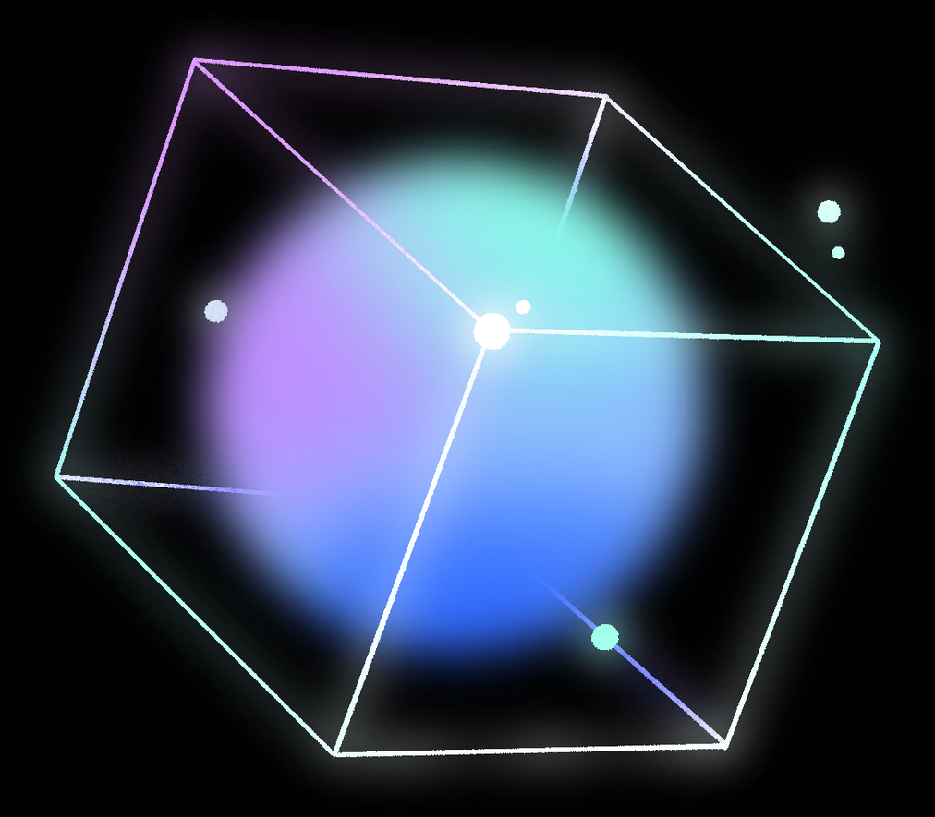

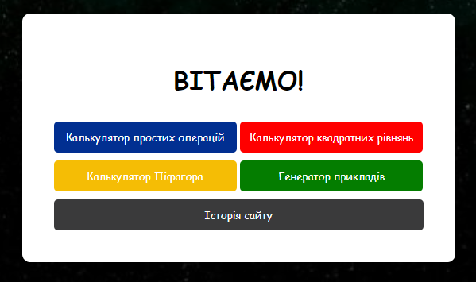

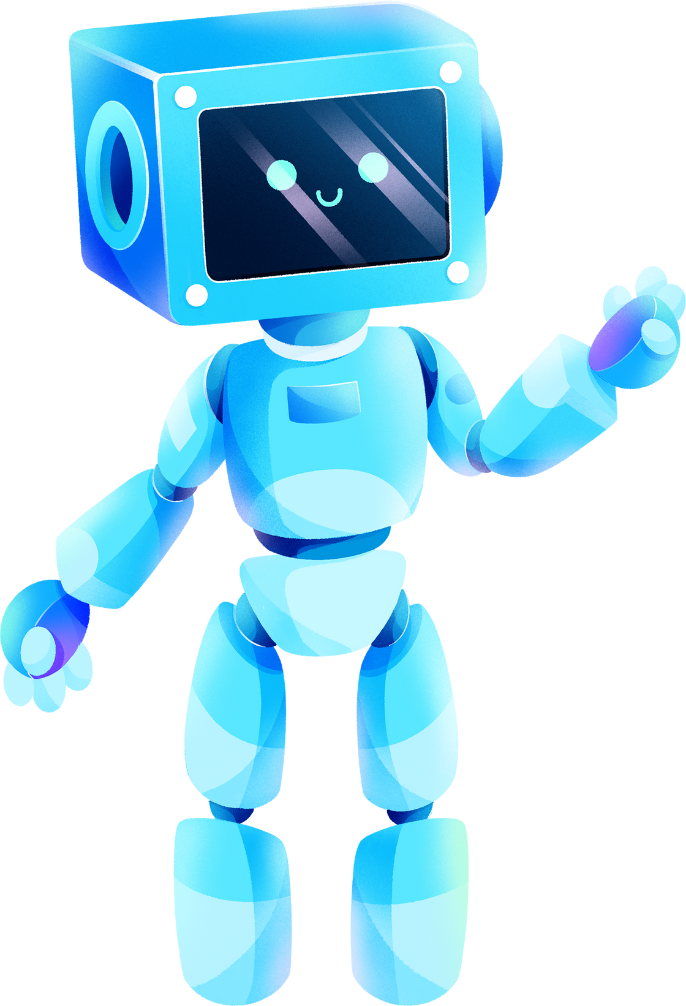

САЙТИК МАТЕМАТИКА
by Галицький Данило

Slide 2
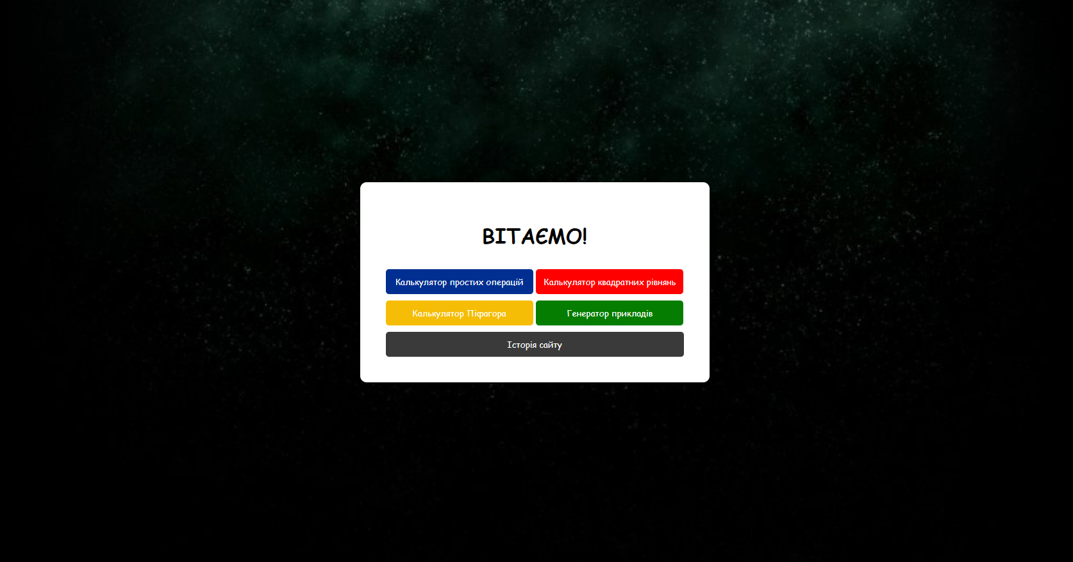
САЙТИК МАТЕМАТИКА - ЦЕ ОНЛАЙН РЕСУРС, ЯКИЙ НАДАЄ МОЖЛИВІСТЬ ВИРІШУВАТИ РІЗНОМАНІТНІ МАТЕМАТИЧНІ ЗАВДАННЯ. НА ЦЬОМУ САЙТІ ДОСТУПНИЙ КАЛЬКУЛЯТОР ПІФАГОРА ДЛЯ ОБЧИСЛЕННЯ ГІПОТЕНУЗИ ТА ІНШИХ СТОРІН ПРЯМОКУТНОГО ТРИКУТНИКА. ТАКОЖ ТУТ МОЖНА ВИРІШУВАТИ КВАДРАТНІ РІВНЯННЯ ТА ПРОВОДИТИ ПРОСТІ МАТЕМАТИЧНІ ОПЕРАЦІЇ, ТАКІ ЯК ДОДАВАННЯ, ВІДНІМАННЯ, МНОЖЕННЯ ТА ДІЛЕННЯ.
САЙТ ТАКОЖ ПРОПОНУЄ МОЖЛИВІСТЬ ГЕНЕРУВАТИ ЧИСЛА ДЛЯ ВИКОРИСТАННЯ У РІЗНИХ МАТЕМАТИЧНИХ ЗАВДАННЯХ. ЦЕЙ РЕСУРС ДОПОМАГАЄ КОРИСТУВАЧАМ ШВИДКО ТА ЗРУЧНО ВИРІШУВАТИ РІЗНІ ЗАВДАННЯ З МАТЕМАТИКИ В ОНЛАЙН-РЕЖИМІ.

Slide 3
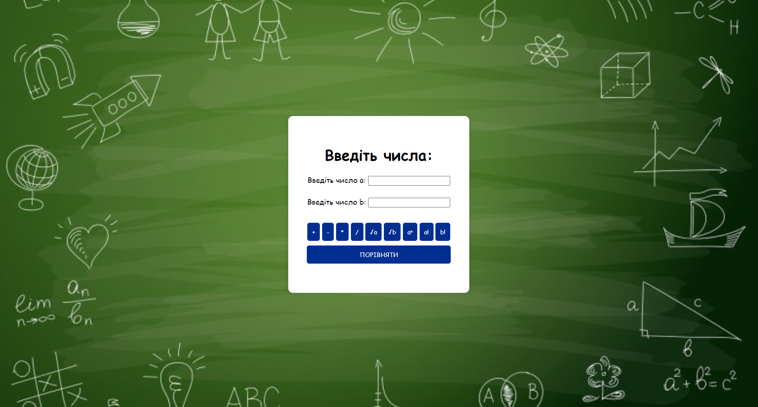


КАЛЬКУЛЯТОР ПРОСТИХ ОПЕРАЦІЙ
Калькулятор дозволяє користувачам знаходити суму, різницю, добуток та частку двох чисел, а також порівнювати їх. Для більш складних обчислень можна використовувати корінь, степінь та факторіал.

Slide 4
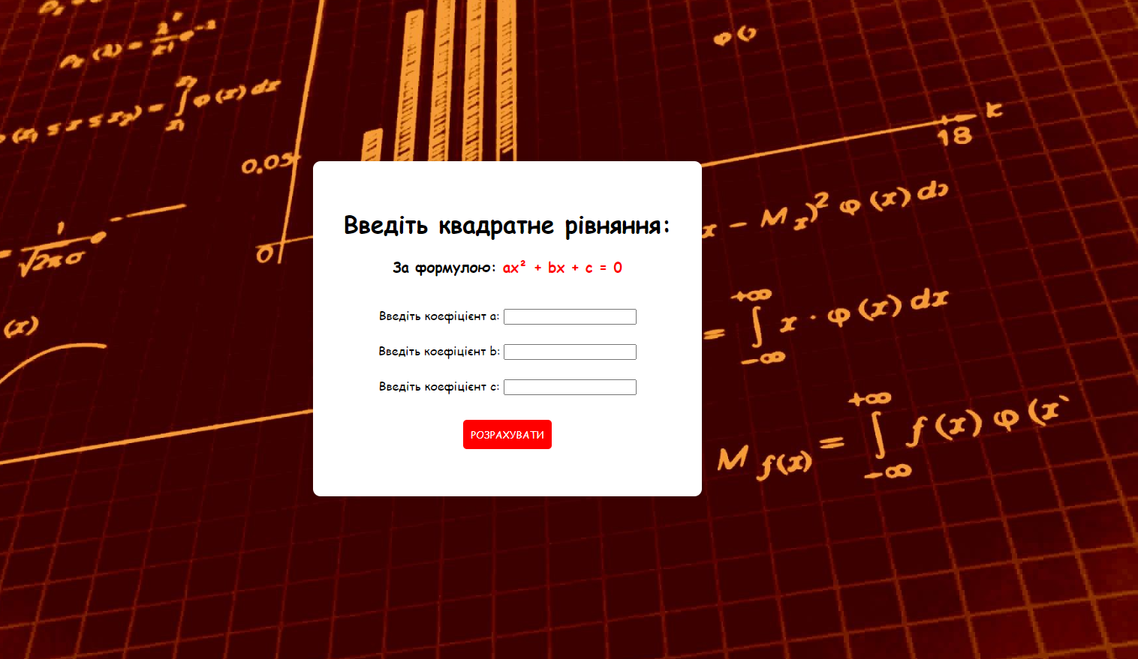
КАЛЬКУЛЯТОР КВАДРАТНИХ РІВНЯНЬ
Калькулятор дозволяє користувачам знаходити корені квадратного рівняння типу:
ax² + bx + c = 0
Користувач вводить значення a, b і c з клавіатури. Програма обчислює дискримінант та після цього знаходить корені рівняння.

Slide 5

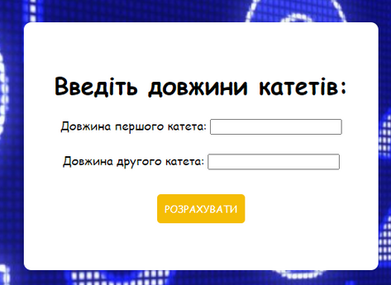
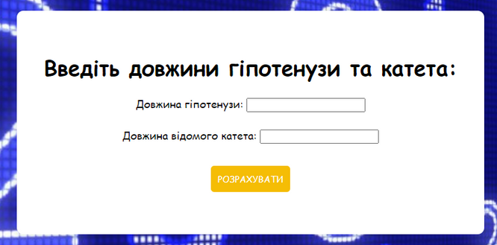
КАЛЬКУЛЯТОР ПІФАГОРА
Калькулятор надає можливість користувачам обчислити гіпотенузу прямокутного трикутника за відомими катетами або, навпаки, знайти катет за гіпотенузою та відомим катетом. Користувач самостійно визначає, яку операцію він бажає виконати.

Slide 6
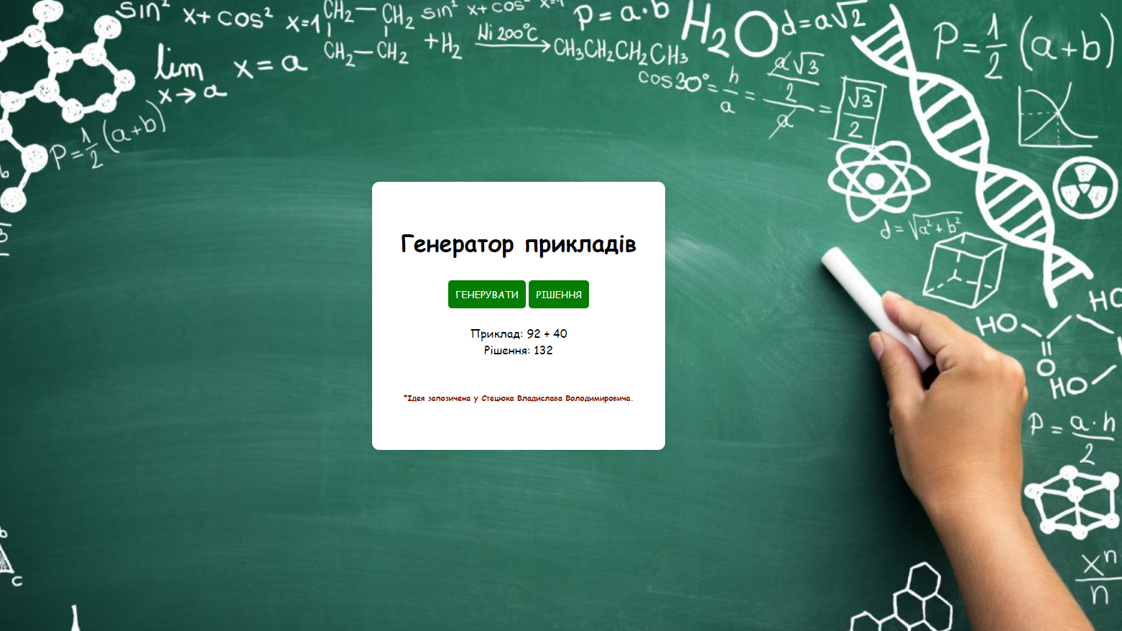
ГЕНЕРАТОР ПРИКЛАДІВ
Генератор прикладів дозволяє користувачам самостійно створювати вправи з додавання, віднімання, множення та ділення. Крім того, для особливо обдарованих дітей доступна опція перегляду розв'язку згенерованого прикладу.

Slide 7
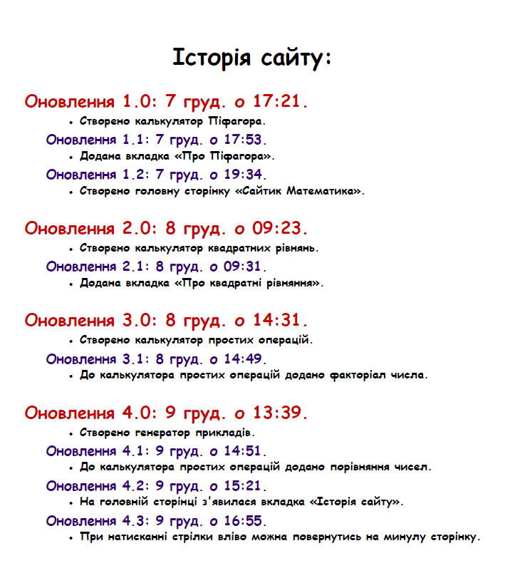
ІСТОРІЯ САЙТУ
Вкладка «Історія сайту» дозволяє користувачам поетапно дізнатися, як створювався цей шедевральний інтернет-ресурс.

Slide 8
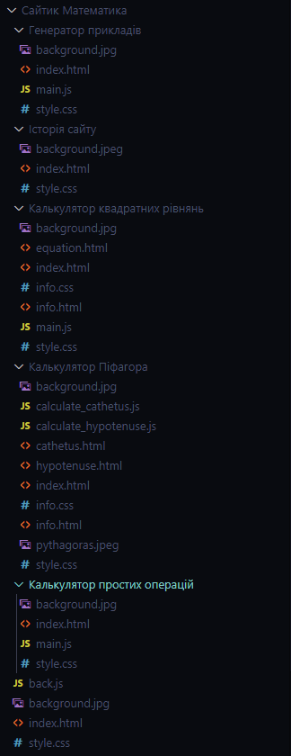

ПРО НАПИСАННЯ САЙТУ.
Сайт створений на JavaScript за допомогою мов розмітки HTML та CSS.
СТРІЛКА «ВЛІВО».
Функціонал сайту включає можливість повертатися на попередню сторінку за допомогою стрілки «вліво» на клавіатурі.
ЧОМУ САМЕ JS?
JavaScript забезпечує динамічну взаємодію з веб-сторінкою, роблячи її більш інтерактивною.
ЩОДО БІБЛІОТЕК.
Сайт реалізований без використання додаткових бібліотек.

